Slide 1

재미동포를 위한 한국어(영어권)
유아유치반_9
재미한국학교협의회 (NAKS)
The National Association for Korean Schools

Slide 2
[ 9 주차 수업지도 및 목표 ]
지난 시간에 배운’ㅇ,아’ 낱말을 복습해 봅니다.
인사노래와 한글 자,모음 노래는 수업 흐름에 따라 선택하여 사용하세요.
‘ㅈ,과 자’ 를 배우며 해당하는 통글자 낱말을 배웁니다.
( ZOOM 수업 시, 스크린 공유 후 아이들이 직접 글자를 화면에 써 보게 하면 좋습니다.)
ㅈ 연계동화책 ‘토끼와 자라’를 함께 보고(읽고) 줄거리나 인상깊은 부분 혹은 배울 점을 함께 나누어 봅니다.
- 실물 동화책을 사용하거나, 동영상 링크를 이용합니다.
- 그림으로 쓰는 독서일지를 이용하면 효과적입니다. – 숙제 *
오늘 배우는 글자가 포함된 ‘자전거’ 동요를 들으며 글자 생김새에 익숙해 지도록 합니다.
특별활동 : ㅈ 피자 만들기
슬라이드 하단에 교사의 수업을 돕기 위한 ‘자료 사용지침’ 노트가 첨부된 페이지가 있습니다.
필요에 따라 참고하여 사용하세요.
재미한국학교협의회 (NAKS)
The National Association for Korean Schools

Slide 3

안녕하세요, 선생님!
안녕, 친구들!
https://youtu.be/7JnWRyxz-rM
인사 잘하기로 약속해!
수업할 때 집중하기로 약속해!
친구들과 사이좋게 지내기로 약속해!
재미한국학교협의회 (NAKS)
The National Association for Korean Schools
Notes:
아침마다 아이들과 인사하는 노래입니다.
화면을 클릭하시면 음악과 애니메이션 효과가 재생됩니다.

Slide 4

자음노래 :
모음노래 :
https://youtu.be/sI8bk7vqys0 1:28
https://youtu.be/a0ybUSnMQew?list=PLvGNX68W6qsd96SkJBk5dJuXNZgMNYW06
https://youtu.be/A7JczAgrmII?list=PLvGNX68W6qsd96SkJBk5dJuXNZgMNYW06
Youtube.com
재미한국학교협의회 (NAKS)
The National Association for Korean Schools

Slide 5
[ 복습 한글 아 - 이 ]
ㅓ
ㅣ
ㅑ
ㅕ
ㅏ
ㅇ
ㅗ
ㅛ
ㅜ
ㅠ
ㅡ
재미한국학교협의회 (NAKS)
The National Association for Korean Schools

Slide 6
[ 오늘의 한글자음 ]
1
2
3
4
5
6
7
ㄱ
ㄴ
ㄷ
ㄹ
ㅁ
ㅂ
ㅅ
ㅈ
8
9
10
11
12
13
14
ㅇ
ㅈ
ㅊ
ㅋ
ㅌ
ㅍ
ㅎ
[ 지 읒 ]
재미한국학교협의회 (NAKS)
The National Association for Korean Schools

Slide 7
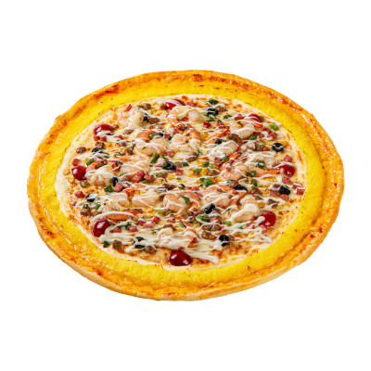
[ ㅈ 글자만들기 예시 ]
[자음]
[모음]
ㄱ
ㄴ
ㄷ
ㄹ
ㅏ
ㅑ
ㅓ
ㅕ
ㅁ
ㅂ
ㅅ
ㅇ
ㅗ
ㅛ
ㅜ
ㅠ
ㅈ
ㅊ
ㅋ
ㅌ
ㅍ
ㅎ
ㅡ
ㅣ
재미한국학교협의회 (NAKS)
The National Association for Korean Schools
Notes:
피자 입니다.

Slide 8
[ 함께 써 봐요! ]
ㅈ
자
1
1
5
2
3
2
3
4
재미한국학교협의회 (NAKS)
The National Association for Korean Schools

Slide 9
‘ㅈ,자’ 글자에 해당하는
통글자 낱말을 배워보아요!
재미한국학교협의회 (NAKS)
The National Association for Korean Schools

Slide 10
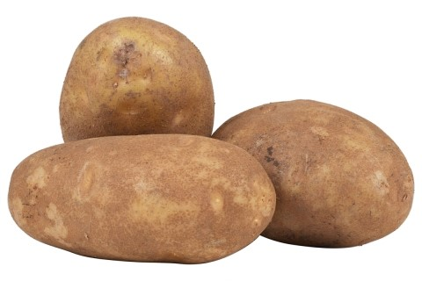
피자
자
감자
자

Slide 11


자동차
자
자전거
자

Slide 12
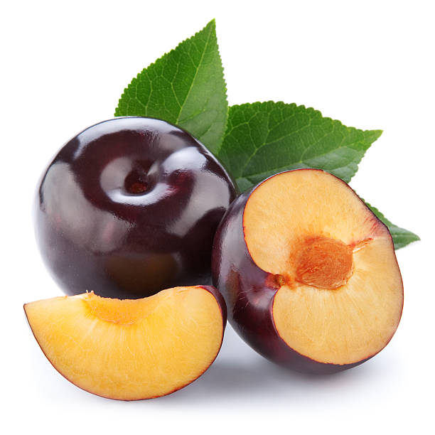
자두
자

Slide 13
‘ㅈ,자’ 글자에 해당하는
동화 『토끼와 자라』를 함께 읽어보아요.
재미한국학교협의회 (NAKS)
The National Association for Korean Schools

Slide 14

[ 9 주차 동화책 읽기 ]
토끼와 자라
(토끼의 간)
https://youtu.be/WRBJI9STwv8
6:36
애플비
재미한국학교협의회 (NAKS)
The National Association for Korean Schools

Slide 15
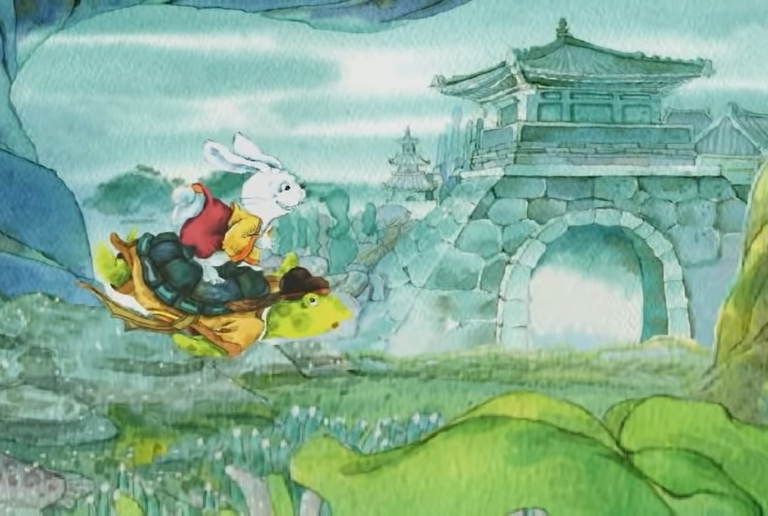
토끼와 자라에 대해 알아볼까요?
용왕님이 토끼를 찾는 이유는 무엇일까요?
토끼는 어떤 성격인가요?
자라는 토끼를 어떤 방법으로
바다로 데려왔나요?
의원이 말한 토끼의 생김새는?
everydaypeaceful
재미한국학교협의회 (NAKS)
The National Association for Korean Schools

Slide 16
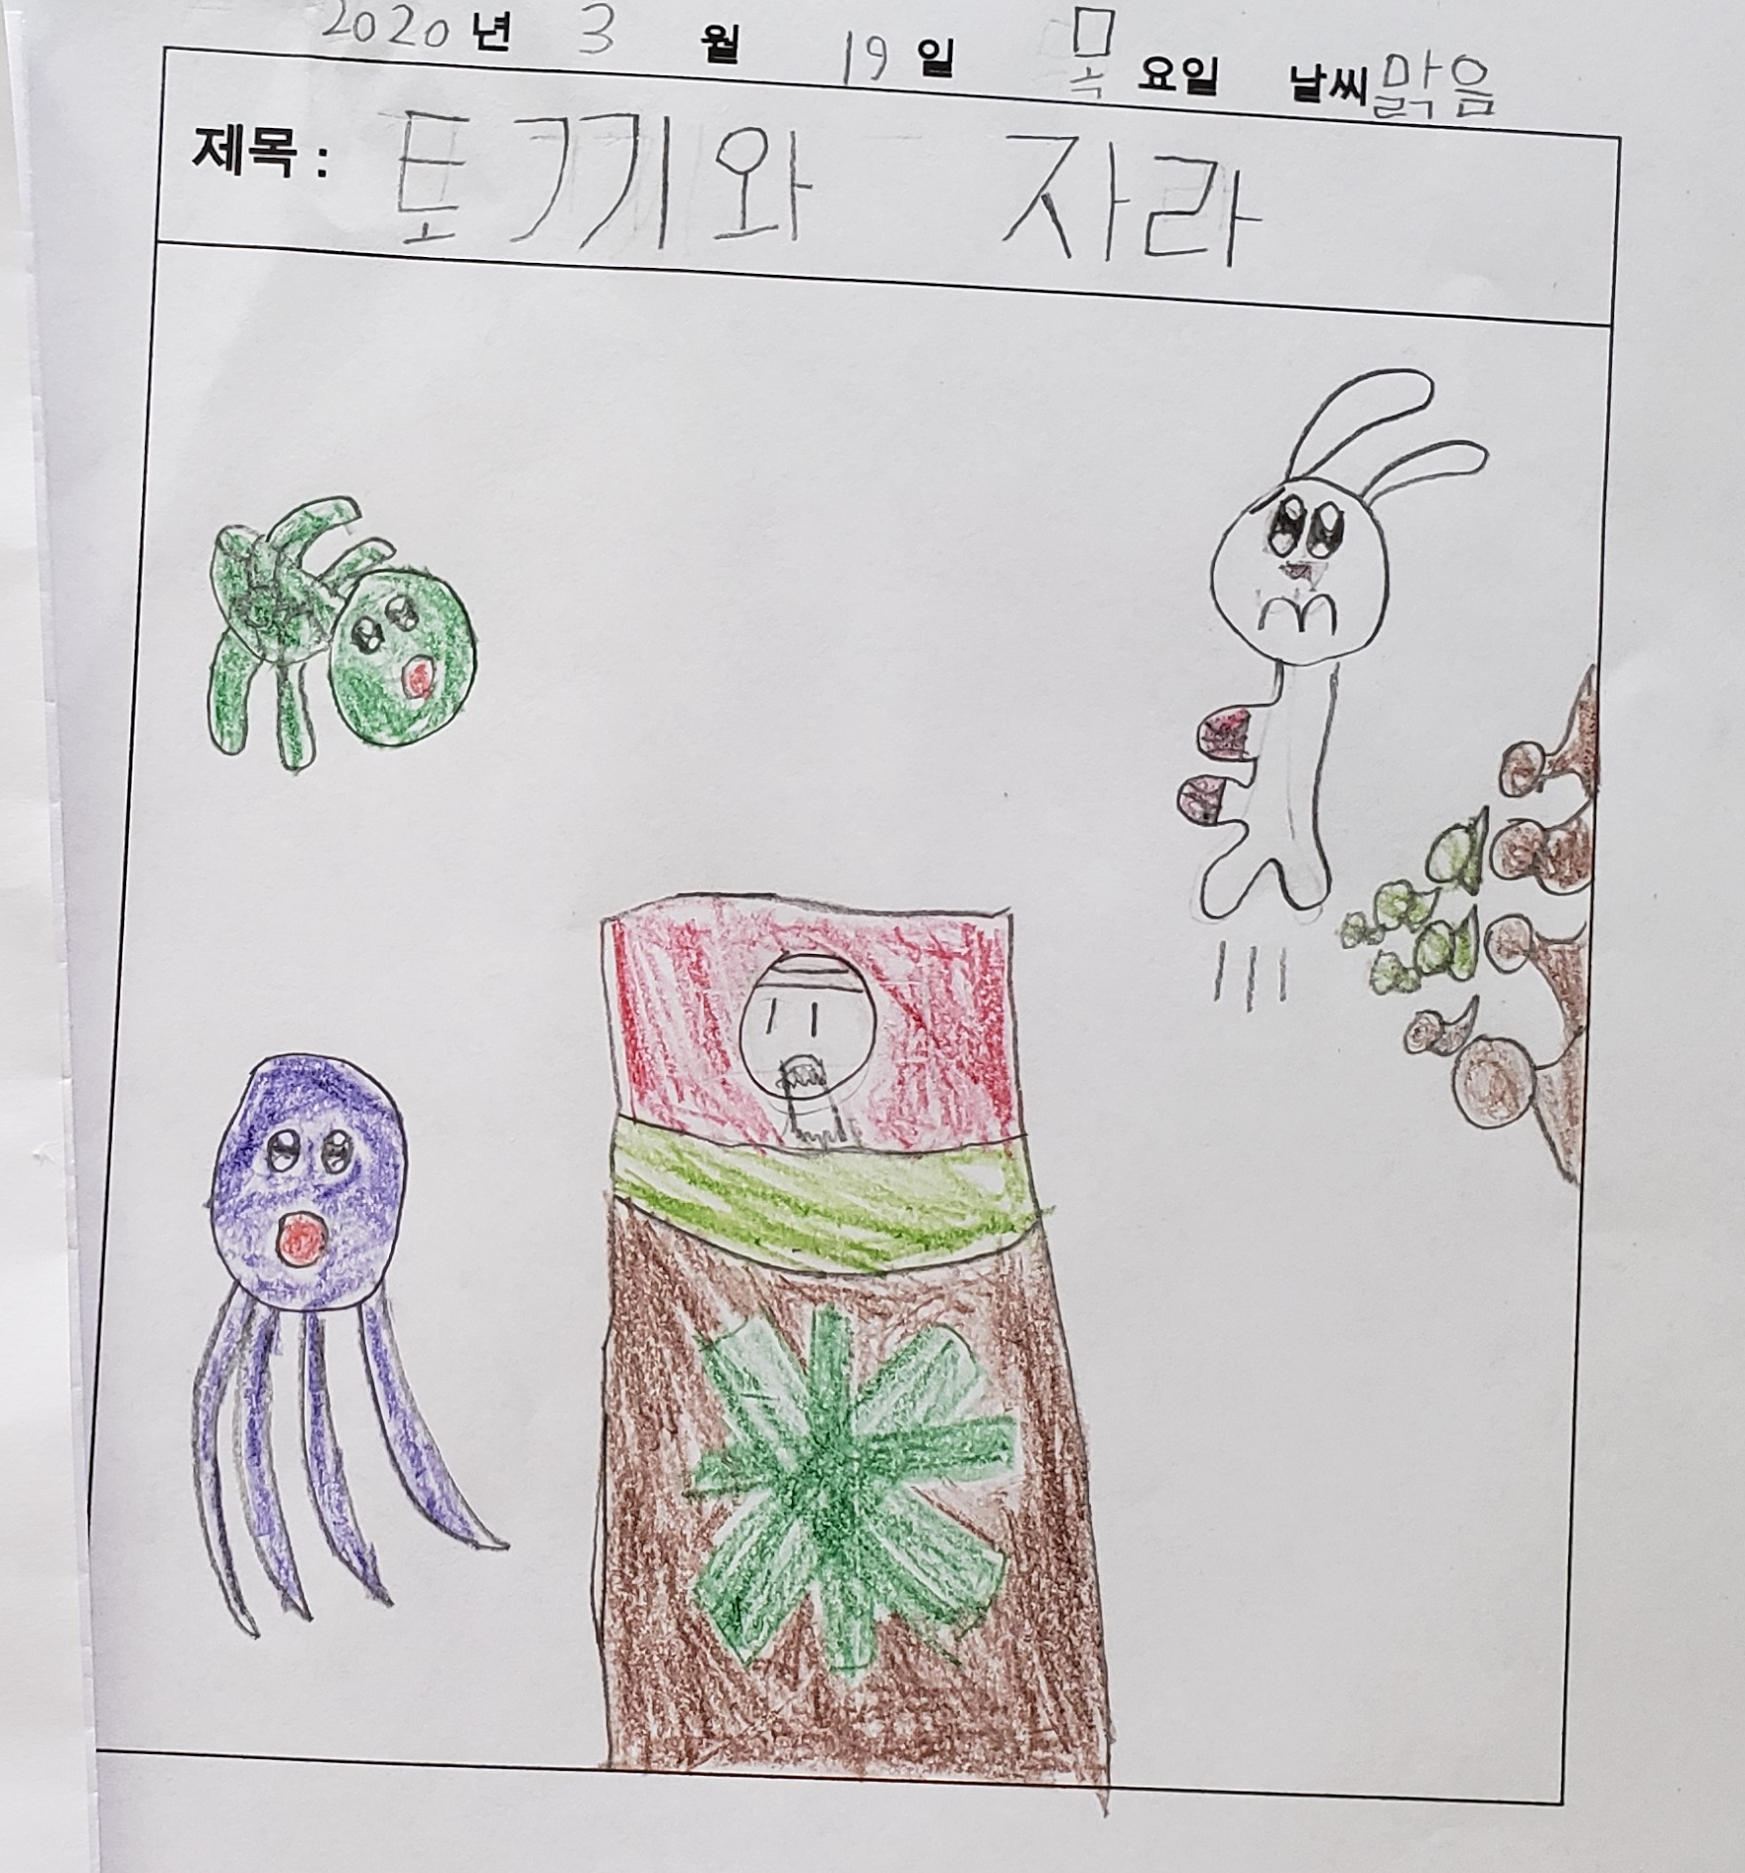
책 읽고,
‘그림 독서일기’
써 보기
재미한국학교협의회 (NAKS)
The National Association for Korean Schools
Notes:
독서일기 페이지를 만들어 프린트 할 수 있게 나눠줍니다.
숙제 또는 수업시간을 통해 학습할 수 있으며 아직 글자를 쓰기 어려운 친구들은 그림으로 표현하도록 도와줍니다.
그림 독서일기의 목적은
한글 생김새에 익숙해 짐은 물론, 한글로 사고하고, 줄거리를 표현할 줄 알며 이야기의 앞뒤 흐름을 파악하는 등
인지능력과 창의력 발달에 총체적인 도움을 줄 수 있습니다.

Slide 17
‘ㅈ’의 가족들은 누가 있을까?
https://youtu.be/rHjmYxKJkyk?list=PL0Xce52AoWX5VMxw_T5UYkH_T-qFyczkf
자
저
즈
주
지
조
재미한국학교협의회 (NAKS)
The National Association for Korean Schools

Slide 18
골라보세요
아래 글자 중 ㅈ 의 알맞은 모양을 골라보세요.
ㅈ
ㅈ
ㅈ
ㅈ
재미한국학교협의회 (NAKS)
The National Association for Korean Schools

Slide 19
연결해 보세요
그림과 글자가 서로 맞는 것을 찾아 연결해 보세요,.
자동차
자두
피자
재미한국학교협의회 (NAKS)
The National Association for Korean Schools

Slide 20
써 보세요
ㅈ과 10개의 모음을 합해 붙여 써 보세요.
 | ㅏ | ㅑ | ㅓ | ㅕ | ㅗ | ㅛ | ㅜ | ㅠ | ㅡ | ㅣ
ㅈ |  |  | 저
ㅈ |  |  |  |  | 조
재미한국학교협의회 (NAKS)
The National Association for Korean Schools

Slide 21


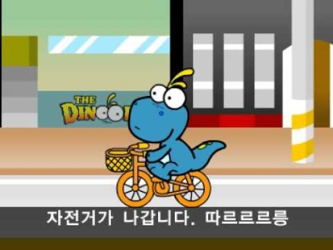
[ 동요 수업 ] - 자전거
https://youtu.be/W2ghFwscRpw
따르릉 따르릉 비켜나세요
가 나갑니다~ 따르르르릉
저기 가는 저 사람 조심하세요
어물어물 하다가는 큰일납니다
자전거
따르릉 따르릉 이 는
울 아버지 장에 갔다 돌아오실 때
꼬부랑 꼬부랑 고개를 넘어
비탈길로 스르르르 타고 온다오
자전거
재미한국학교협의회 (NAKS)
The National Association for Korean Schools
Notes:
예전 동요이므로 단어와 노래의 배경 설명을 해 주시는 것도 좋을 것 같습니다.
장 – 시장(market)
꼬부랑 꼬부랑 (의태어)의 의미와 쓰임

Slide 22


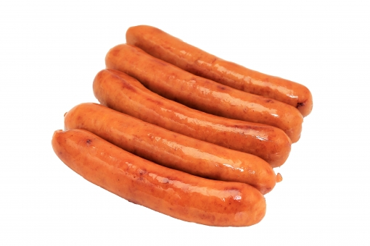
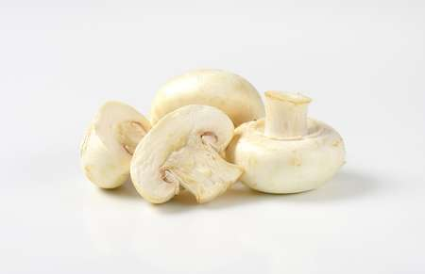
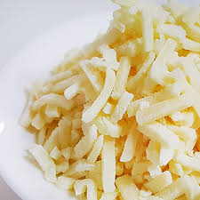

[ 특별활동 수업 ] – ‘ㅈ’ 피자 만들기!
감자
‘ㅈ’ 이 들어가는
재료로만 만들어봐요
소세지
버섯
치즈
피망
재미한국학교협의회 (NAKS)
The National Association for Korean Schools
Notes:
흥미를 유도하여 오늘 배운 한글을 한번 더 기억해 보기위한 특별활동입니다.
대면 수업 시에는 종이에 직접 해 볼 수 있도록 돕습니다.

Slide 23
References
코뿔소 한글쓰기 (단어)
https://youtu.be/7JnWRyxz-rM
https://youtu.be/sI8bk7vqys0
https://youtu.be/a0ybUSnMQew?list=PLvGNX68W6qsd96SkJBk5dJuXNZgMNYW06
https://youtu.be/A7JczAgrmII?list=PLvGNX68W6qsd96SkJBk5dJuXNZgMNYW06
https://youtu.be/WRBJI9STwv8
https://youtu.be/rHjmYxKJkyk?list=PL0Xce52AoWX5VMxw_T5UYkH_T-qFyczkf\
https://youtu.be/W2ghFwscRpw
이미지 : google.com / youtube.com
everydaypeaceful
애플비
재미한국학교협의회 (NAKS)
The National Association for Korean Schools
재미한국학교협의회 (NAKS)
The National Association for Korean Schools

